Slide 1






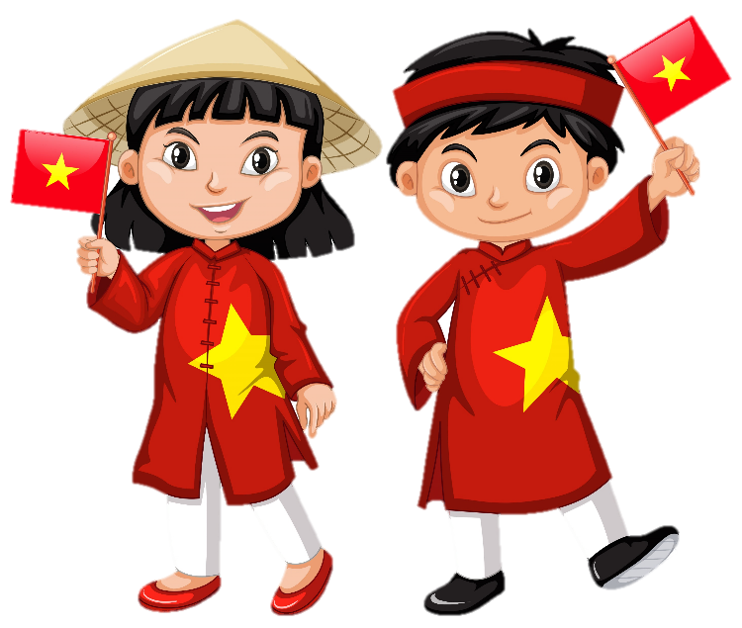


Slide 2



Slide 3
Nêu các tên gọi khác của Thăng Long – Hà Nội.

Slide 5


Slide 6



Slide 7
Vua Lý Thái Tổ dời cô từ Hoa Lư về Thăng Long vào năm nào?
Năm 1010

Slide 8

Thành Đại La “ở giữa khu vực trời đất, được thế rồng cuộn hổ ngồi, chính giữa nam bắc đông tây, tiện nghi núi sông sau trước. Vùng này mặt đất rộng mà bằng phẳng, thế đất cao mà sáng sủa, dân cư không khổ thấp trũng tối tăm, muôn vật hết sức tươi tốt, phồn thịnh,…”
(Theo Ngô Sỹ Liên và cá sử thần nhà Lê, trích Chiếu dời đô trong Đại Việt sử ký toàn thư, Tập I, NXB Khoa học và Xã hội, 1998)

Slide 9


1. Hãy nêu một số đặc điểm tự nhiên của Thăng Long qua
Chiếu dời đô

Slide 10

Thành Đại La “ở giữa khu vực trời đất, được thế rồng cuộn hổ ngồi, chính giữa nam bắc đông tây, tiện nghi núi sông sau trước. Vùng này mặt đất rộng mà bằng phẳng, thế đất cao mà sáng sủa, dân cư không khổ thấp trũng tối tăm, muôn vật hết sức tươi tốt, phồn thịnh,…”
(Theo Ngô Sỹ Liên và cá sử thần nhà Lê, trích Chiếu dời đô trong Đại Việt sử ký toàn thư, Tập I, NXB Khoa học và Xã hội, 1998)

Slide 11

Một số đặc điểm tự nhiên của Thăng Long qua Chiếu dời đô là:
Ở giữa khu vực trời đất; chính giữa nam bắc đông tây.
Thế rồng cuộn, hổ ngồi; tiện nghi núi sông sau trước.
Mặt đất rộng, bằng phẳng; thế đất cao;
Muôn vật tốt tươi, phồn thịnh.

Slide 12

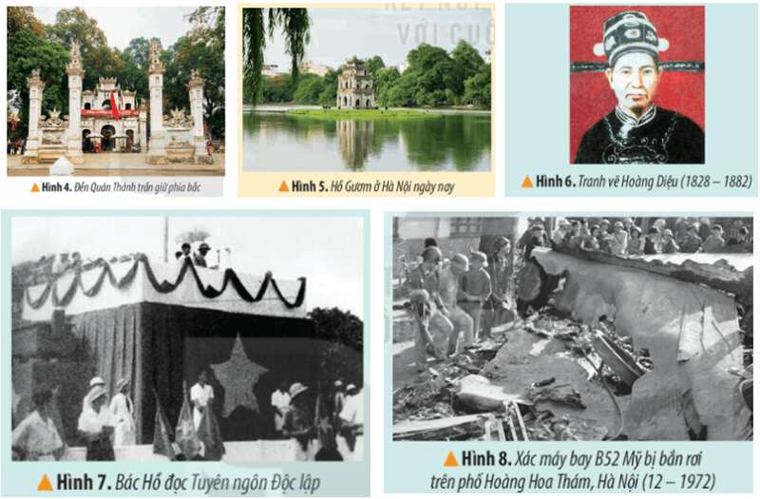

Thảo luận nhóm 2, đọc thông tin và quan sát các hình từ 4 đến 8, em hãy:
Nêu một số sự kiện tiêu biểu gắn với lịch sử Thăng Long - Hà Nội.
Kể một câu chuyện liên quan đến Thăng Long - Hà Nội mà em ấn tượng nhất.

Slide 13



Slide 14


Slide 15



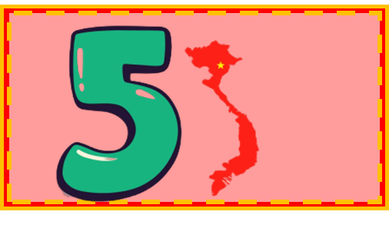


Notes:
Nhấn vào hành trình lịch sử để đến vận dụng

Slide 16




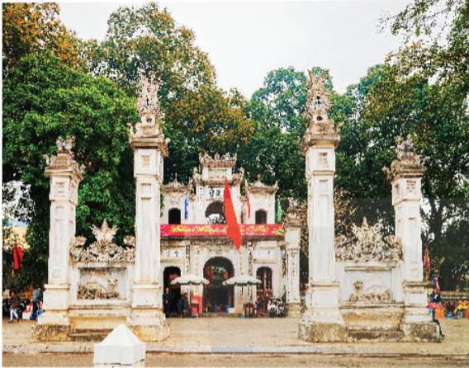
Thăng Long – Hà Nội là mảnh đất văn hiến, gắn với những câu chuyện về Thăng Long tứ trấn, truyền thuyết Lê Lợi trả gươm báu cho Rùa Vàng sau khi đánh thắng giặc Minh,…
Hình 4. Đền Quán Thánh
trấn giữ phía bắc
Notes:
NHấn vào chữ hành trình lịch sử để quay lại

Slide 17


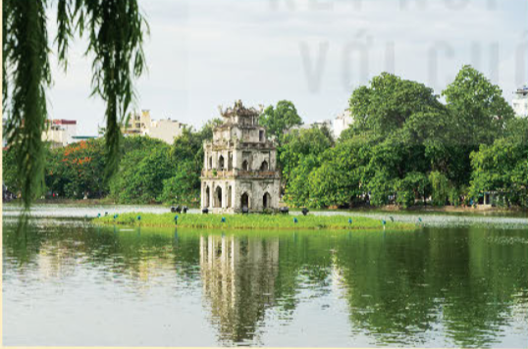
Một lần, vua Lê Thái Tổ ngự trên thuyền rồng dạo quanh hồ Tả Vọng. Khi thuyền rồng tiến ra giữa hồ, bỗng Rùa Vàng nổi lên mặt nước, tiến về phía thuyền vua và nói: “Xin bệ hạ trả gươm lại cho Long Quân!”. Nghe vậy, nhà vua liền rút nhanh thanh gươm và lặn xuống mặt nước biến mất. Từ đó, hồ Tả Vọng mang tên là Hồ Gươm hay hồ Hoàn Kiếm.
(Theo Nguyễn Đổng Chi, Kho tàng truyện cổ tích Việt nam, Sđd)
Hình 5.
Hồ Gươm ở Hà Nội ngày nay

Slide 18
Hình 5.
Hồ Gươm ở Hà Nội ngày nay

Slide 19

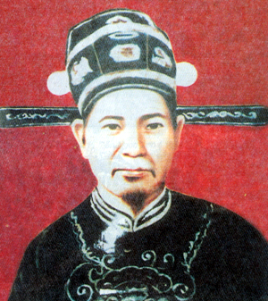
Năm 1882, thực dân Pháp tiến đánh Bắc Kì lần thứ hai. Tại thành Hà Nội, nhân dân ta đã anh dũng chống Pháp xâm lược dưới sự lãnh đạo của Tổng đốc Hoàng Diệu. Trong cuộc chiến đấu không cân sức, thành Hà Nội thất thủ, Hoàng Diệu đã soạn một tờ biểu dâng vua rồi tự vẫn để bảo toàn khí tiết.
Hình 6. Chân dung Tổng đốc Hoàng Diệu

Slide 20
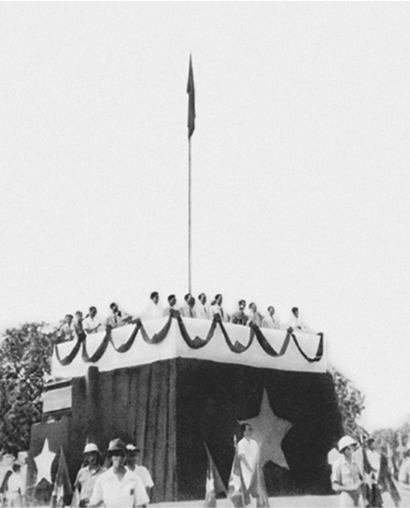

Ngày 2-9-1945, tại Quảng trường Ba Đình, trong cuộc mít tinh có hàng vạn đồng bào tham dư, thay mặt Chính phủ lâm thời, Bác Hồ đọc Tuyên ngôn Độc lập, khai sinh ra nước Việt Nam Dân chủ Cộng hòa.
Hình 7. Bác Hồ đọc Tuyên ngôn Độc lập

Slide 21
Hình 7. Bác Hồ đọc
Tuyên ngôn Độc lập

Slide 22
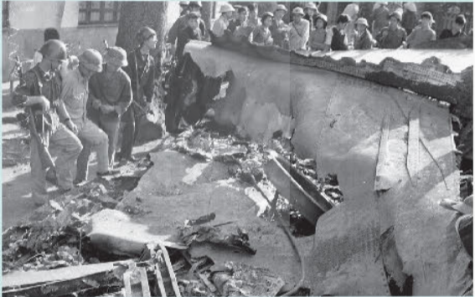
Cuối tháng 12- 1972, quân và dân Hà Nội đã anh dũng chiến đấu chống chiến tranh phá hoại của Mỹ ở miền Bắc trong 12 ngày đêm, làm nên chiến thắng “Điện Biên Phủ trên không”. Chiến thắng này đã buộc Mỹ phải chấm dứt hoàn toàn chiến tranh phá hoại miền Bắc và kí kết Hiệp định Pa-ri (Paris) về chấm dứt chiến tranh, lập lạo hòa bình ở Việt Nam.
Hình 8. Xác máy bay B52 của Mỹ bị bắn rơi trên phố Hoàng Hoa Thám,
Hà Nội (12-1972)

Slide 24


Slide 25
Chia sẻ sự kiện lịch sử em ấn tượng nhất liên quan đến Thăng Long – Hà Nội

Slide 26



- Ghi nhớ lịch sử của Thăng Long – Hà Nội.
- Chia sẻ với người thân, bạn bè những điều học được.
- Chuẩn bị bài sau.

Slide 27









